Slide 1
Музыка 5 класс, Урок № 7
Вторая жизнь песни: живительный родник творчества

Slide 2
Я знаю: Что такое?
Фольклор -
Жанры народной музыки -
Жанры народной песни-
Примеры народных песен -
Народные музыкальные инструменты -
Создатель первого в России ансамбля народных инструментов –
Родина, где сейчас расположен музей организатора и первого руководителя ансамбля народных музыкальных инструментов -

Slide 3
Самопроверка
Фольклор – устное народное творчество: сказки, былины, песни.
Жанры народной музыки – песенное и инструментальное творчество народа.
Жанры народной песни – колыбельные, обрядовые, трудовые, игровые, лирические и др.
Примеры народных песен – «Во поле берёзка стояла» и др.
Народные музыкальные инструменты – балалайка, гармонь, гусли, домра и др.
Создатель первого в России ансамбля народных инструментов – Василий Васильевич Андреев.
Родина, где сейчас расположен музей организатора и первого руководителя ансамбля народных музыкальных инструментов – г. Бежецк, Тверская область

Slide 4
Я умею: узнавать мелодии известных народных песен
1 фрагмент - ? («Во поле берёзка стояла..»)
2 фрагмент-? («Ах вы сени, мои сени…»)
3 фрагмент- ? («Калинка, малинка…»)
4 фрагмент - ? («Перевоз Дуня держала…»)

Slide 5
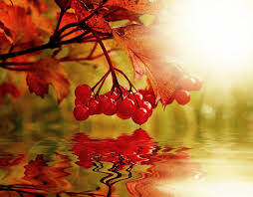
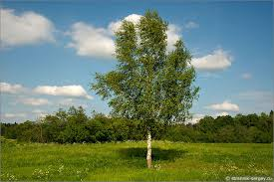
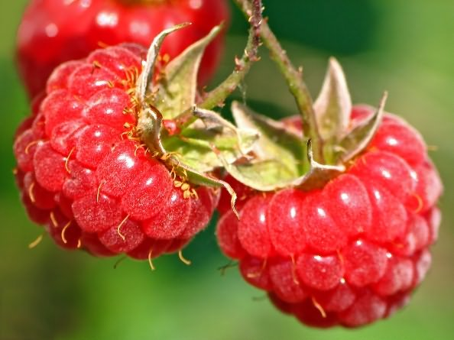
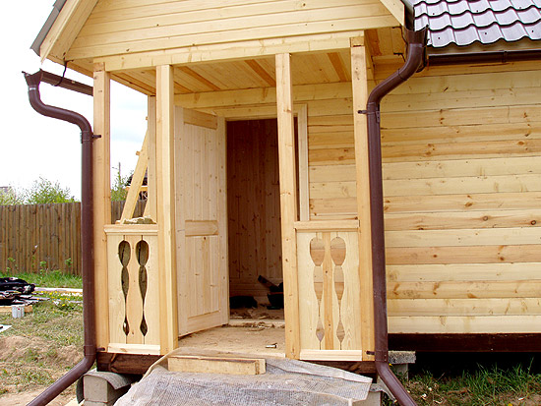
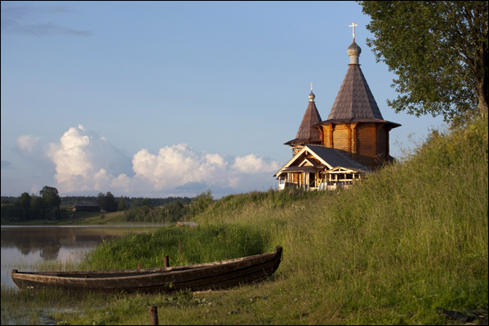
По музыкальному фрагменту определить народную песню
1.
2.
3.
4.

Slide 6
Изучение нового материала.
Определите тему урока.
Определите цели урока.
Работа с учебником:
Познакомимся со способами использования народной музыки в классических произведениях.
Познакомимся с русскими композиторами, использующими народные песни в классических музыкальных произведениях.
Заполните таблицу в тетради:
«Мотивы народных песен и танцев в классических произведениях известных композиторов».
Разделы таблицы:
1. №п/п
2. ФИО композитора
3. Название классического музыкального произведения
4. Народные песни и танцы, используемые в музыкальном произведении

Slide 7
Мотивация учебной деятельности:
- Вспомните, какой русский поэт использовал в своём творчестве мотивы сказок, которые ему в детстве рассказывала няня?
- Могут – ли композиторы использовать в своём музыкальном творчестве народные сказки, песни, танцы, знакомые им с детства?

Slide 8
Тема урока
Вторая жизнь песни:
живительный родник творчества

Slide 9
Цели урока:
Определить народные истоки профессиональной классической музыки.
Познакомиться со способами обращения композиторов к народной музыке: цитирование, варьирование., интерпретация, обработка, трактовка.
Развитие способности услышать и определить народные песни и мелодии, используемые композиторами в инструментальных сочинениях.

Slide 10
Способы использования народной музыки в классических музыкальных произведениях
Цитирование – использование отдельных музыкальных элементов или отрывков в собственном музыкальном произведении.
Вариация (варьирование )– видоизменение мелодии или её сопровождения.
Интерпретация (трактовка) – истолкование музыкального произведения в творческом процессе исполнения.
Обработка – любое изменение музыкального произведения.

Slide 11
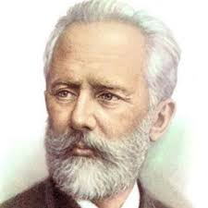
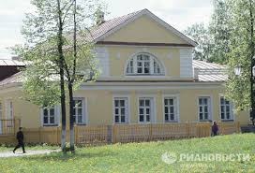
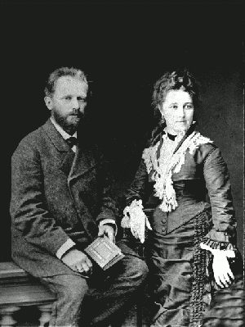
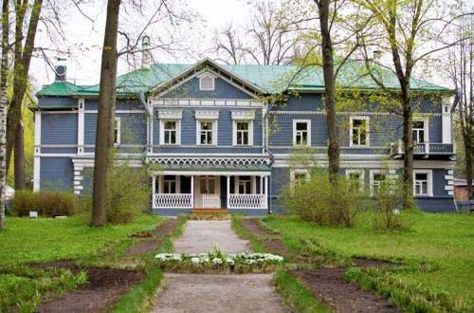
Пётр Ильич Чайковский (1840-1893)
Петру Ильичу было 14 лет, его младшим братьям-близнецам чуть больше 4, когда умерла их мать Александра Андреевна.
родился в 1840 году в
Воткинске, маленьком
городе-заводе на Урале.
(Ныне этот городок расположен в Удмуртии). Там отец композитора служил директором Горного завода. Чайковскому суждено было родиться в совершенно замечательной семье, в атмосфере любви и сердечности.
В 1852-1859 годах Пётр Чайковский обучался в Императорском училище правоведения, по окончании которого стал работать в Министерстве юстиции. В 1862 году он становится одним из первых студентов консерватории в Санкт-Петербурге, а в 1865 г. оканчивает её с серебряной медалью и сразу
же переезжает в Москву, где получает профессорскую должность в консерватории. Ландыш был любимым цветком Чайковского
Поселившись в г. Клин под Москвой,
композитор высадил ландыши в парке,
примыкавшем к дому. И теперь весной
они
встречают
всех, кто
приходит
в дом-музей.
Родители будущего композитора были музыкальны, и в доме нередко проходили любительские концерты. Вокруг звучали крестьянские песни.

Slide 12
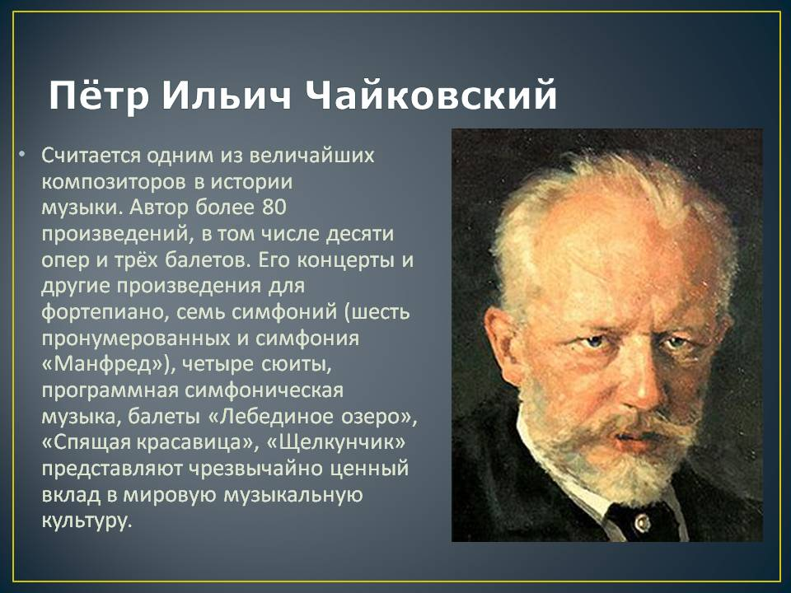

Slide 13
№ п/п | ФИО композитора | Название классического музыкального произведения | Народные песни и танцы, используемые в музыкальном произведении | Способ использования народной музыки в классических произведениях
1. | Пётр Ильич Чайковский | Детский альбом | Камаринская | Вариация
 |  | Симфония №4 Финал. | «Во поле берёза стояла…» | Интерпретация (трактовка)
 |  | Концерт №1 | Украинская народная песня «Веснянка» | Обработка
 |  | Детский альбом «В церкви» | «Молитва» Церковный напев | Цитирование

Slide 14
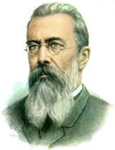
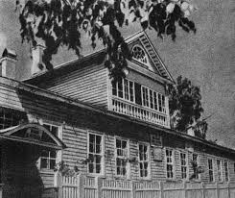
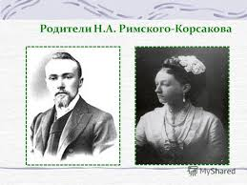
Николай Андреевич Римский –Корсаков (1844 -1908)
Родился 18 марта в Тихвине, маленьком городе
Новгородской области в 1844 г. в дворянской семье.
Отец композитора, Андрей Петрович Римский -
Корсаков служил некоторое время новгородским
вице-губернатором, а затем - волынским
гражданским губернатором; мать, Софья
Васильевна, была дочерью крепостной
крестьянки и богатого помещика Скарятина. Сильное влияние
на будущего композитора оказал его старший брат, Воин
Андреевич - морской офицер и будущий контр-адмирал. В 1856
году 12 летний Николай был зачислен в Морской корпус в
Петербурге. Музыкальная биография великого композитора начинается в том же1856 году, когда он начал обучение игре на фортепиано под руководством знаменитого музыканта-исполнителя Фёдора Канилле, познакомился с композитором М.А. Балакиревым и его творческим союзом «Могучая кучка».
В 1862 году умер отец, и семья Римских-Корсаковых переехала в Санкт -Петербург. Этой же весной Николай с отличием окончил Морской корпус и был принят на морскую службу. С 1862 по 1865 год он служил на клипере «Алмаз», участвовавшем в экспедиции к берегам Северной Америки, благодаря чему посетил ряд стран — Англию, Норвегию, Польшу, Францию, Италию, Испанию, США, Бразилию. Служба на клипере не оставляла времени для музыки, но впечатления от морской жизни позднее воплотились в «морских пейзажах», которые композитору удалось запечатлеть в своих произведениях посредством оркестровых красок.

Slide 15
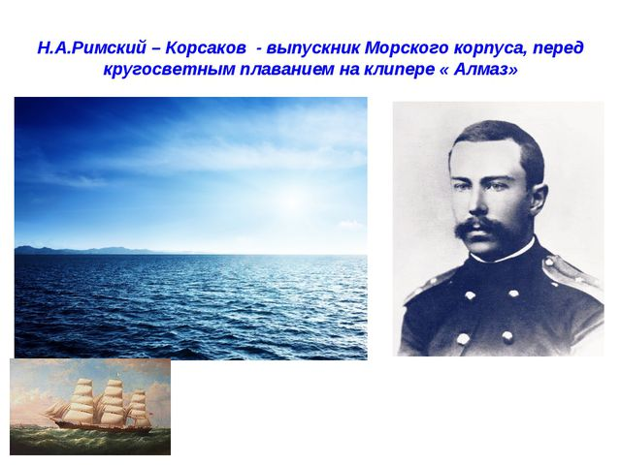
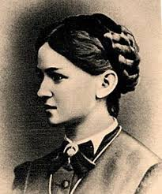
По приезде в Санкт-Петербург, в мае 1865 года, Римский-Корсаков берет на себя обязанности ежедневной службы по нескольку часов в день. В 1871 году, в возрасте 27 лет, Римский-Корсаков становится профессором Санкт-Петербургской консерватории, где ведет классы практического сочинения, инструментовки и оркестровый. В декабре 1871 года Римский-Корсаков сделал предложение Надежде Николаевне Пургольд.
В июле 1872 года
состоялась
свадьба,
на которой в
качестве
шафера
присутствовал
композитор
Модест
Мусоргский.
Римский-Корсаков — выдающийся
композитор, музыкально-
общественный деятель и педагог — оставил огромное творческое наследие. Оно включает 15 опер («Садко», «Снегурочка», «Золотой петушок» и др., 3 симфонии, ряд оркестровых сочинений (среди них наиболее популярны симфоническая сюита «Шехерезада», и «Испанское каприччио»), 79 романсов и другие произведения. Ему принадлежат также два сборника русских народных песен.

Slide 16
№ п/п | ФИО композитора | Название классического музыкального произведения | Народные песни и танцы, используемые в музыкальном произведении
2. | Николай Андреевич Римский - Корсаков | Опера «Снегурочка» Увертюра «Светлый праздник» Пролог «Прощай, Масленица» | Праздничные масленичные мелодии
 |  | Опера «Снегурочка» Пролог «Прощай, Масленица» | Песни - заклички

Slide 17
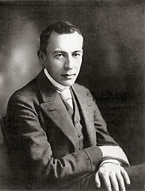
Сергей Васильевич Рахманинов (1873-1943)
родился в дворянской семье. Долгое время местом рождения считалось
имение его родителей «Онег,» недалеко от Новгорода, но исследования
последних лет называют усадьбу Семёново Старорусского уезда Новгородской
губернии. Отец композитора, Василий Аркадьевич происходил из дворян
Тамбовской губернии. Семейное предание ведёт происхождение рода
Рахманиновых от «внука молдавского господаря «Стефана Великого» Василия,
прозванного Рахманиным. Мать, Любовь Петровна (урождённая Бутакова)
-дочь директора Аракчеевского кадетского корпуса генерала П. И. Бутакова.
Дед композитора по отцовской линии, Аркадий Александрович, был музыкантом, учился игре
на фортепиано и выступал с концертами в Тамбове, Москве и Петербурге. Отец Рахманинова
тоже был музыкально одарённым человеком, но музицировал только любительски.
Интерес С. В. Рахманинова к музыке обнаружился в раннем детстве. Первые уроки игры на
фортепиано дала ему мать, затем была приглашена учительница музыки А. Д. Орнатская.
При её поддержке осенью 1882 года Рахманинов поступил на младшее отделение Санкт-
Петербургской консерватории ]. Обучение в консерватории шло плохо, так как Рахманинов
часто прогуливал занятия, поэтому на семейном совете мальчика было решено перевезти в
Москву и поселить в частном пансионе при Московской консерватории. В пансионе царила
строгая дисциплина: ученики должны были заниматься по шесть часов в день, играть
одновременно на нескольких роялях. Четыре года провёл Рахманинов в пансионе . Здесь же в
возрасте 13 лет Рахманинов был представлен П.И. Чайковскому. В 1888 году Рахманинов
продолжил обучение на старшем отделении Московской консерватории в фортепианном
классе и окончил её с золотой медалью как пианист и композитор. Уже в консерватории он
получил известность среди московской публики.

Slide 18
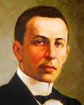
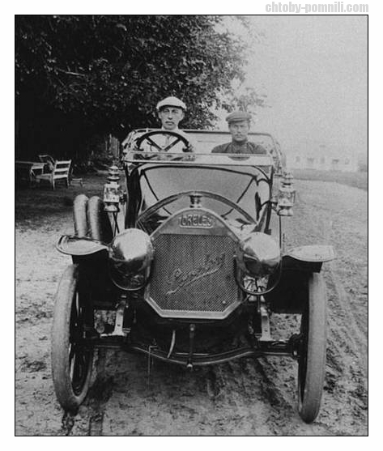
Рахманинов очень любил церковное
пение, часто даже зимой он вставал
в семь часов утра и, наняв извозчика,
ехал на церковную службу.
Разговаривал Рахманинов густым
низким басом, негромко и
неторопливо. Очень любил быстро
ездить на автомобиле. Будучи
близоруким человеком, управлял автомобилем
без очков, что подчас приводило пассажиров в ужас.
В тяжёлые годы гражданской войны (1917-1918гг). Рахманинов много помогал своим друзьям и знакомым. Некоторых его продуктовые посылки просто спасали от голода. В середине января 1918 г. выехав из России, Рахманинов отправился через в Копенгаген. Вернув себе славу в Европе, 1 ноября 1918 года Рахманинов вместе с семьёй отплыл из Норвегии в Нью-Йорк. В годы Великой Отечественной войны, охваченный почти паникой за судьбу родины, он дал в США несколько концертов, весь денежный сбор от которых направил в фонд Красной армии. Рахманинов умер 28 марта 1943 г. в Беверли-Хиллз, штат Калифорния, США, не дожив три дня до своего 70-го дня рождения.
В творческой копилке композитора симфонии, сонаты и концерты для фортепиано, наиболее известны: одноактная опера "Алеко" (1892) по поэме Александра Пушкина "Цыганы". симфоническая фантазия "Утес«, кантата "Весна«, романсы (в том числе знаменитые "Сирень", "Здесь хорошо" и др.

Slide 19
№ п/п | ФИО композитора | Название классического произведения | Народные песни и танцы, использованные в музыкальном произведении
3. | Сергей Васильевич Рахманинов | Сюита №1 для двух фортепиано «Фантазия» | Колокольный звон

Slide 20
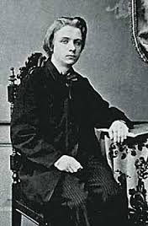
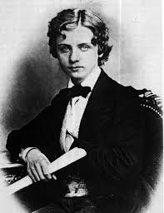
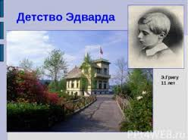
Эдвард Григ – норвежский композитор (1843-1907)
Э́двард Хагеруп Григ родился 15 июня в г. Берген в Норвегии в культурной и обеспеченной семье, происходившей от его прадеда по отцовской линии, шотландского купца Александра Грига, перебравшегося в Берген около 1770 года и некоторое время исполнявшего в этом городе обязанности британского вице-консула и умер 4 сентября 1907, там же. Отец композитора, Александр Григ, был вице-консулом в третьем поколении. Мать композитора, Гесина Григ, в девичестве Хагеруп, училась игре на фортепиано и вокалу. Григ в возрасте 15 лет поступил на обучение в Лейпцигскую консерваторию в Германии.

Slide 21
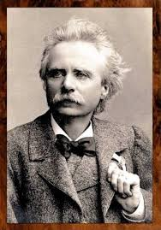
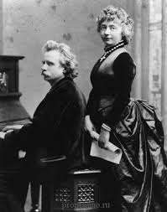
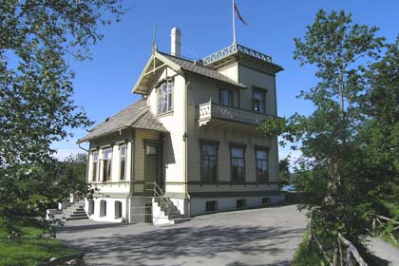
- норвежский композитор
периода романтизма, музыкальный
деятель, пианист, дирижёр.
Творчество Грига формировалось
под воздействием норвежской
народной культуры.
Среди самых известных произведений Грига — две сюиты из музыки к драме Генрика Ибсена «Пер Гюнт», концерт для фортепиано с оркестром, скрипичные сонаты. Основное внимание Григ уделял песням и романсам, которых опубликовал более 600. Ещё около двадцати его пьес изданы
посмертно. Вокальные сочинения Грига
написаны на слова датских и норвежских,
иногда немецких поэтов.
Похоронен в родном городе вместе с
женой, Ниной Хагеруп - известной
норвежской певицей.

Slide 22
№ п/п | ФИО композитора | Название классического произведения | Народные песни и танцы, использованные в музыкальном произведении
4. | Эдвард Григ | Концерт для фортепиано с оркестром «Норвежские танцы» | Норвежские народные танцы
 |  | Сюита к драме Г. Ибсена «Пер Гюнт» «Норвежские мотивы» | Норвежские народные песенные мелодии

Slide 23
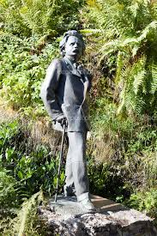
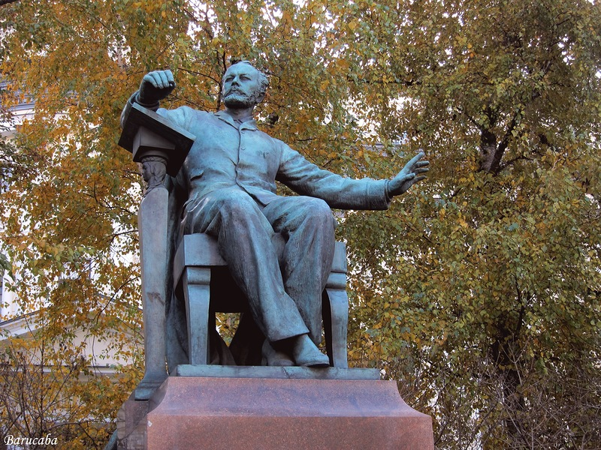
Самоконтроль и взаимоконтроль знаний учащихся:
I. Определите: какому композитору сооружены эти памятники?
1.
2.

Slide 24
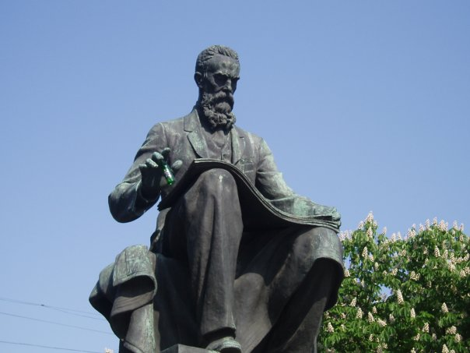
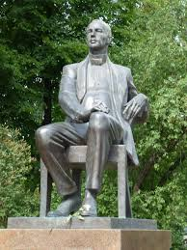
Самоконтроль и взаимоконтроль знаний учащихся:
I. Определите: какому композитору сооружены эти памятники?
3.
4.

Slide 25
II. Найти соответствие:
Определите, какие композиторы, являются авторами данных музыкальных произведений?
А – Опера «Снегурочка»
Б - Сюита к драме
«Пер Гюнт»
В – Сюита № 1 для двух фортепиано.
Г – Камаринская
«Детский альбом»
1. Пётр Ильич Чайковский
2. Николай Андреевич
Римский-Корсаков
3. Сергей Васильевич
Рахманинов
4. Эдвард Григ

Slide 26
Повторное прослушивание:
Определение музыкального произведения на слух.
Определение автора музыкального произведения.
Музыкальный фрагмент №6
Музыкальный фрагмент №13
Музыкальный фрагмент № 10
Музыкальный фрагмент №15

Slide 27
Самопроверка или взаимопроверка
I - Памятник композитору
II – Найти соответствие
III – Определить музыкальное произведение.
1. Эдвард Григ
2. П.И. Чайковский
3.Н.А. Римский – Корсаков
4. С.В. Рахманинов
1 – Г
2 – А
3 – В
4 – Б
Фрагмент № 6 – П.И.Чайковский -Симфония №4.
Фрагмент № 13 – С.В. Рахманинов – Сюита для двух фортепиано
Фрагмент № 10 – П.И. Чайковский – Детский альбом «В церкви»
Фрагмент № 15 – Э.Григ – Сюита к драме Г. Ибсена «Пер Гюнт»

Slide 28
Домашнее задание - стр. 28-29 (читать), тетрадь - таблица (повторить)
Подведение итогов. Рефлексия :
(в тетради для классных работ и в беседе):
Я знаю -
Я умею -
Мне интересно -

